Slide 1





АО «КВОЛИТИ +»
ГОСУДАРСТВЕННАЯ КОРПОРАЦИЯ «РОСТЕХ»
2025 г.
АО «Кволити +»

Slide 2
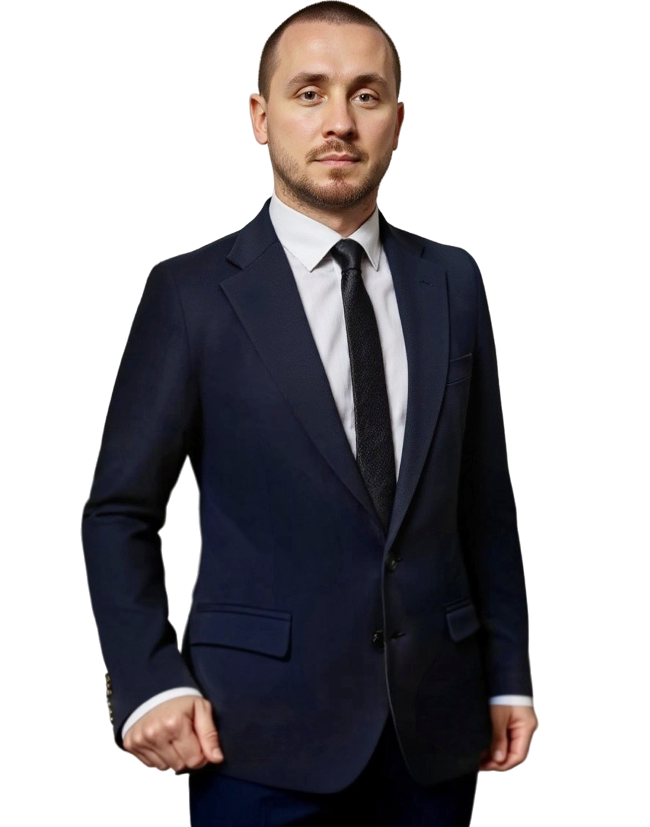
О НАС
АО «КВОЛИТИ +»
Ваш надежный партнер по сертификации
Сертификация продукции с гарантией.
Сертификация систем менеджмента по различным стандартам.
Промышленная безопасность и учебный центр для крупнейших предприятий страны.
Ефремов Василий Петрович генеральный директор
АО «Кволити +»

Slide 3






Структура АО «Кволити +»
АО «РТ-Техпоставка»
Государственная
корпорация «Ростех»
АО «РТ-Техприемка»
АО «КВОЛИТИ +»
АО «РТ-Глобалконсалт»
Дочерние зависимые общества
АО «Кволити +»

Slide 4



НАШИ ВОЗМОЖНОСТИ
часов аудита
городов
клиентов
12 000 +
500 +
50 +
Международные и национальные аккредитации и признания
СДС «Ростех»
ESYD (IAF MLA), Греция
Росаккредитация
TÜRKAK (IAF MLA), Турция
СДС «Интергазсерт»
АО «Кволити +»

Slide 5

ПЕРЕЧЕНЬ УСЛУГ
🛡 | Сертификация систем менеджмента
📦 | Сертификация продукции (ТР ТС)
🎓 | Услуги учебного центра
🏭 | Экспертиза промышленной безопасности
🔬 | Услуги лаборатории неразрушающего контроля
АО «Кволити +»

Slide 6
СЕРТИФИКАЦИЯ СИСТЕМ МЕНЕДЖМЕНТА
ОТРАСЛИ
ISO 9001/ГОСТ Р ИСО 9001 | • | • | • | • | • | • | • | • | • | • | • | • | • | • | • | • | •
ГОСТ Р 58876 | • |  | • | •
ГОСТ Р 58139 |  |  |  |  | •
ГОСТ Р ЕН 9110 | • |  | • | •
ГОСТ Р 54338 | • | • | • | • |  | • |  |  |  |  |  |  |  |  | • | •
ГОСТ Р 58338 | • |  | • | •
РК-75, РК -88, РК-98, РК-98-КТ,РК-11, РК-11-КТ | • |  |  | •
ГОСТ РВ 0015-002 и стандарты серии СРПП ВТ | •
ГОСТ РВ 0020-57.412 и стандарты серии ГОСТ РВ 0020 | •
ОСТ 134-1028 | • |  |  | •
ISO 13485 / ГОСТ ISO 13485 |  |  |  |  |  | •
ГОСТ Р 56518 |  |  |  | •
СТО РТ СУКК 23.009 | • | • | • | • | • | • | • | • | • | • | • | • | • | • | • | • | •
ISO 14001 / ГОСТ Р ИСО 14001 | • | • | • | • | • | • | • | • | • | • | • | • | • | • | • | •
ГОСТ Р 54336 | • | • | • | • |  | • |  |  |  |  |  |  |  |  | • | •
ISO 45001 / ГОСТ Р ИСО 45001 | • | • | • | • | • | • | • | • | • | • | • | • | • | • | • | • | •
ГОСТ 12.0.230 | • | • | • | • | • | • | • | • | • | • | • | • | • | • | • | • | •
ГОСТ Р 54337 | • | • | • | • |  | • |  |  |  |  |  |  |  |  | • | •
ISO/IEC 27001 / ГОСТ Р ИСО/МЭК 27001 | • | • | • | • | • | • | • | • | • | • | • | • | • | • | • | • | •
ISO/IEC 20000 / ГОСТ Р ИСО/МЭК 20000-1 |  |  |  |  |  |  | •
ISO 50001 /ГОСТ Р ИСО 50001 | • | • | • | • | • | • | • | • | • | • | • | • | • | • | • | • | •
ISO / PAS 22399 / ГОСТ Р 53647.4 |  | • | • | • | • | • | • | • | • | • | • | • | • | • | • | • | •
ISO 28000 / ГОСТ Р ИСО 28000 |  | • | • | • | • | • | • | • | • | • | • | • | • | • | • | • | •
ГОСТ Р 56404 | • | • | • | • | • | • | • | • | • | • | • | • | • | • | • | • | •
 | ОПК | Электронная | Авиационная | Космическая | Автомобильная | Медицинская | Информационные технологии | Энергетическая | Нефтегазовая | Строительная | Пищевая | Дерево-перерабатывающая | Финансовая | Транспортная | Судостроительная | Ж/д | Образование
СЕРТИФИКАЦИЯ СМ
•
Рекомендовано для отрасли
АО «Кволити +»

Slide 7

СЕРТИФИКАЦИЯ ПРОДУКЦИИ (ТР ТС)
ОБЛАСТИ АККРЕДИТАЦИИ (ФСА):
ТР ТС 004 «О безопасности низковольтного оборудования»
ТР ТС 007 «О безопасности продукции, предназначенной для детей и подростков»
ТР ТС 008 «О безопасности игрушек»
ТР ТС 010 «О безопасности машин и оборудования»
ТР ТС 017 «О безопасности продукции лёгкой промышленности»
ТР ТС 020 «Электромагнитная совместимость технических средств»
ТР ТС 032 «О безопасности оборудования, работающего под избыточным давлением»
Аттестат аккредитации RA.RU.11НК17 от 05.06.2024 г.
АО «Кволити +»

Slide 8
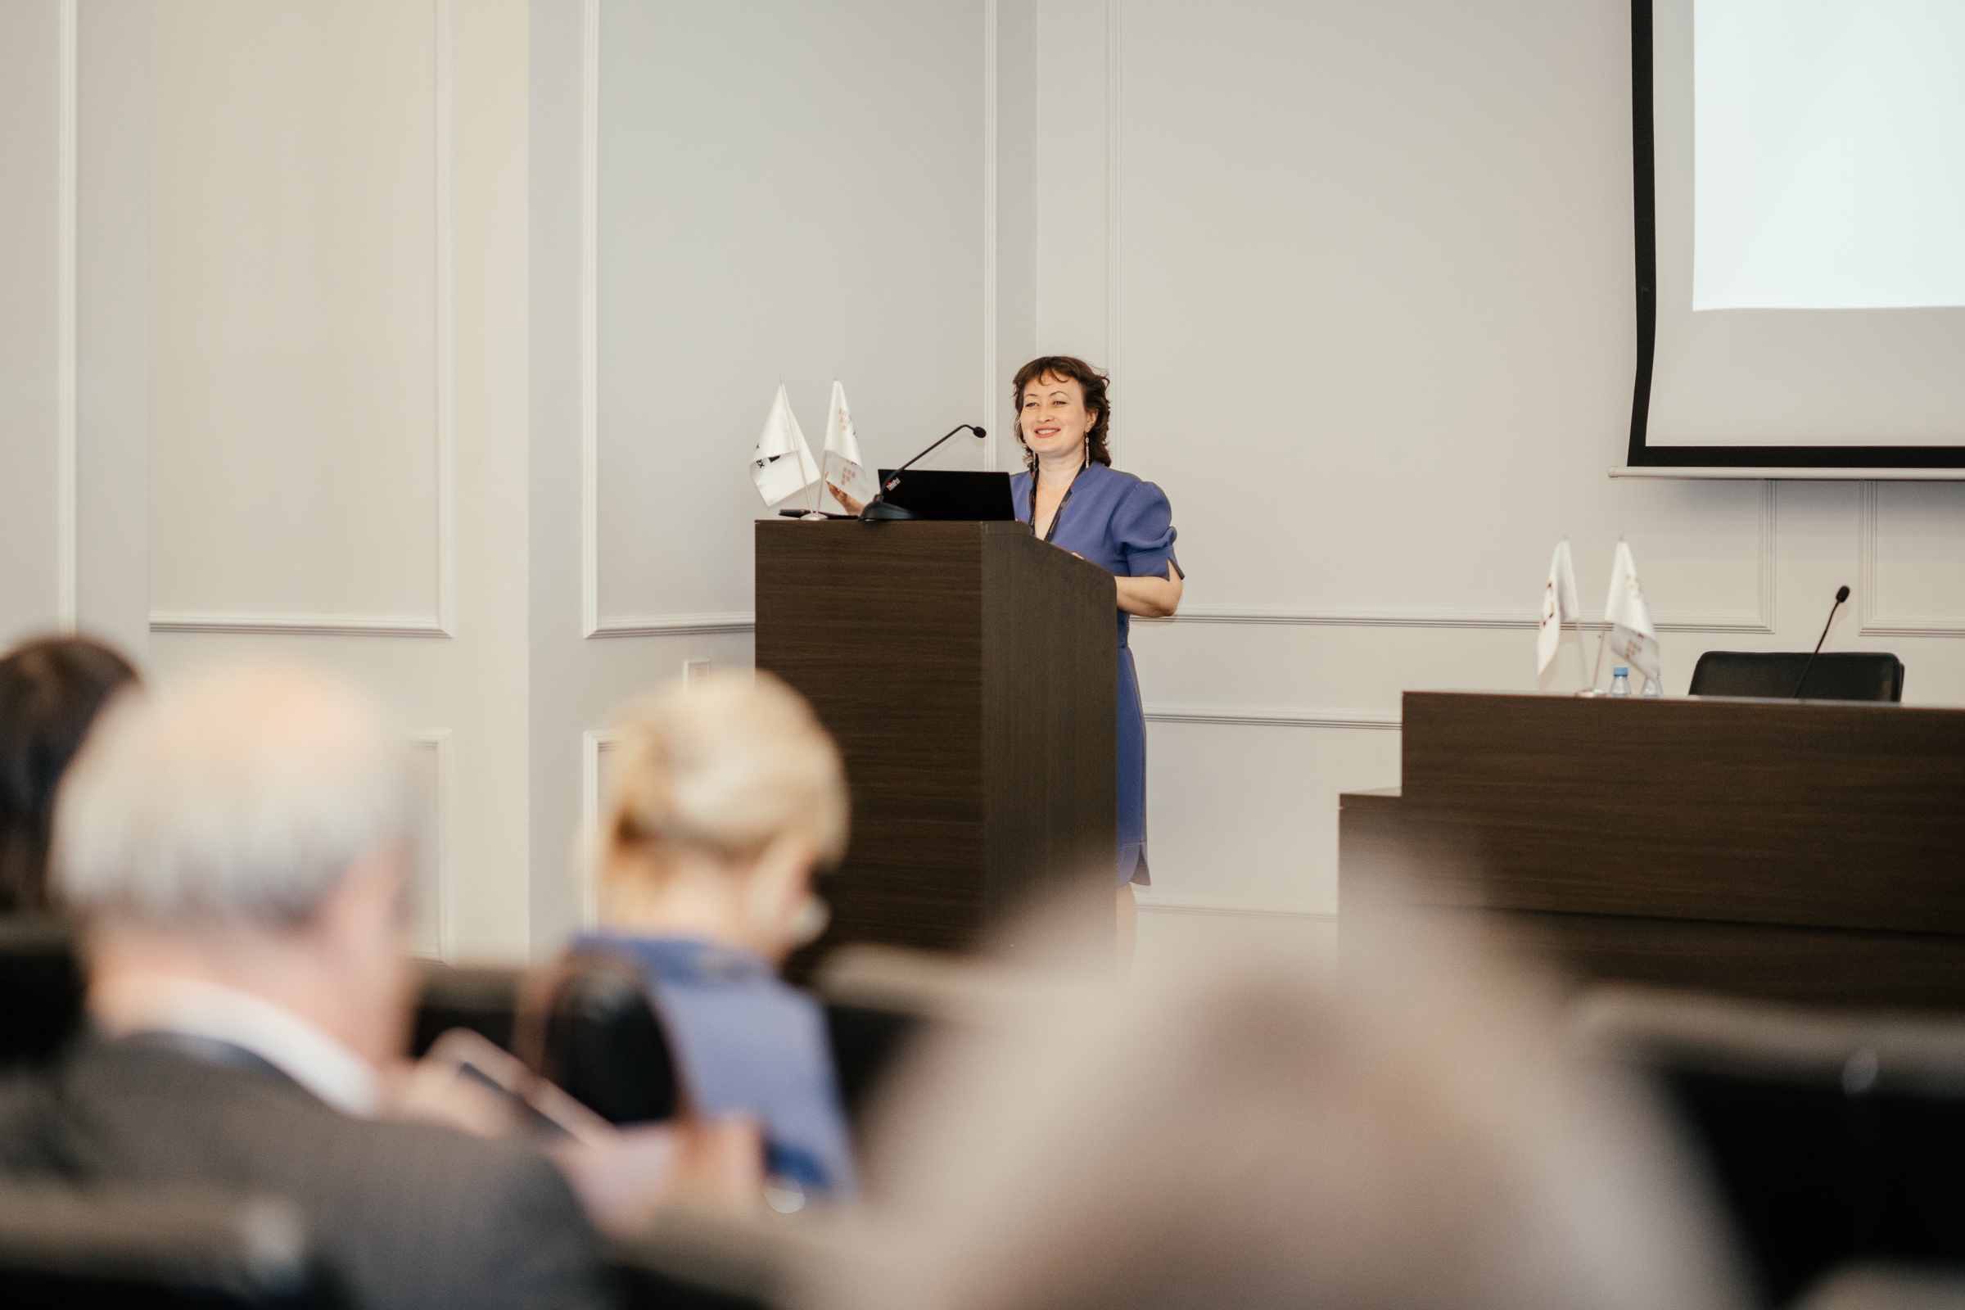


УЧЕБНЫЙ ЦЕНТР
01
02
03
04
курсы
семинары
вебинары
корпоративное обучение
Преимущества
Конкурентная стоимость услуг
Квалифицированные преподаватели
Разработка учебных программ совместно с ведущими преподавателями-практиками
Выдача удостоверений о повышении квалификации
Наличие лицензии на образовательную деятельность №039901 от 11.02.2019
АО «Кволити +»

Slide 9
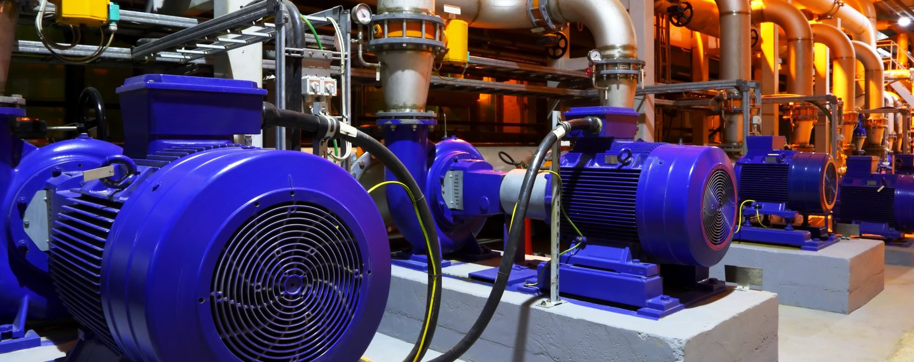
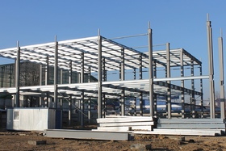

ЭКСПЕРТИЗА ПРОМЫШЛЕННОЙ БЕЗОПАСНОСТИ
Технические устройства
Здания и сооружения
Проектная документация
Преимущества
Высококвалифицированные эксперты
Собственная лаборатория НК
Наличие лицензии Ростехнадзора
№ Л043-00109-77/00651188
АО «Кволити +»

Slide 10


УСЛУГИ ЛАБОРАТОРИИ
НЕРАЗРУШАЮЩЕГО КОНТРОЛЯ
Объекты контроля:
Оборудование, работающее под избыточным давлением
Системы газоснабжения (газораспределения)
Подъемные сооружения
Оборудование нефтяной и газовой промышленности
Оборудование металлургической промышленности
Оборудование взрывопожароопасных и химически опасных производств
Здания и сооружения (строительные объекты)
Оборудование электроэнергетики
Ультразвуковой
Акустико-эмиссионный
Вихретоковый
Проникающими веществами
Вибродиагностический
Электрический
Тепловой
Визуальный и измерительный
Виды (методы) контроля:
Свидетельство об аттестации № ЛНК–058А0432
АО «Кволити +»

Slide 11






























НАШИ КЛИЕНТЫ
НПП «ФОТОН»
Завод
«Пластмасс»

Slide 12



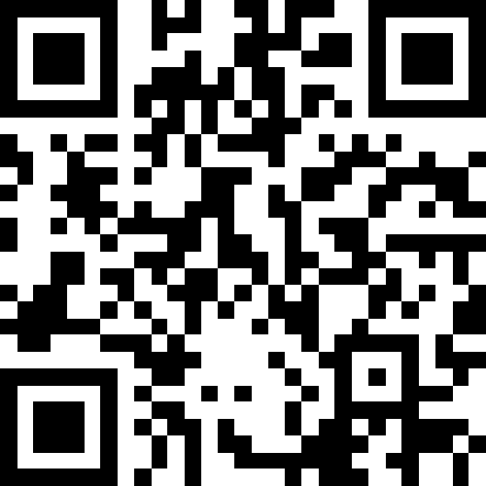
КОНТАКТЫ
АО «КВОЛИТИ +»
+7 (495) 927-07-55
info@rtqualityplus.ru
rtqualityplus.ru
АО «Кволити +»

